Slide 1
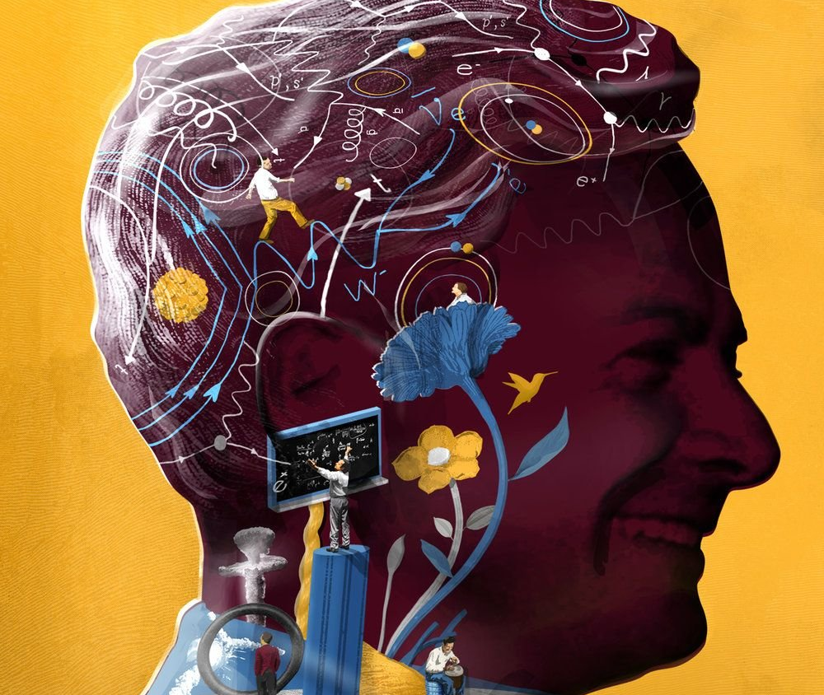
Наука, литература и искусство в XIX в.

Slide 2
План
Влияние технического прогресса на общество
Развитие науки
Развитие культуры
«Эпоха конца века»

Slide 3
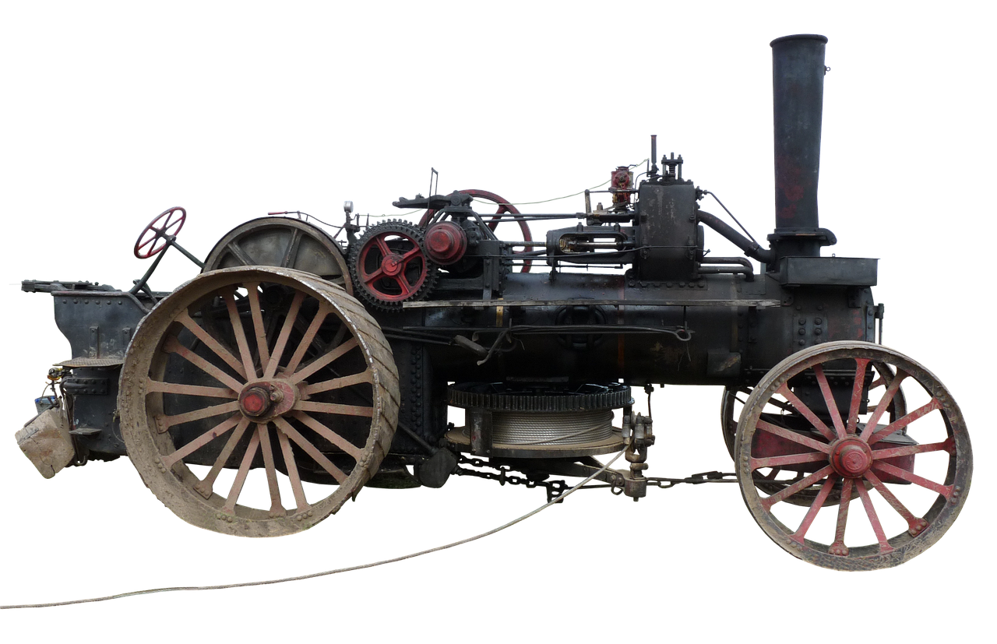

Slide 4
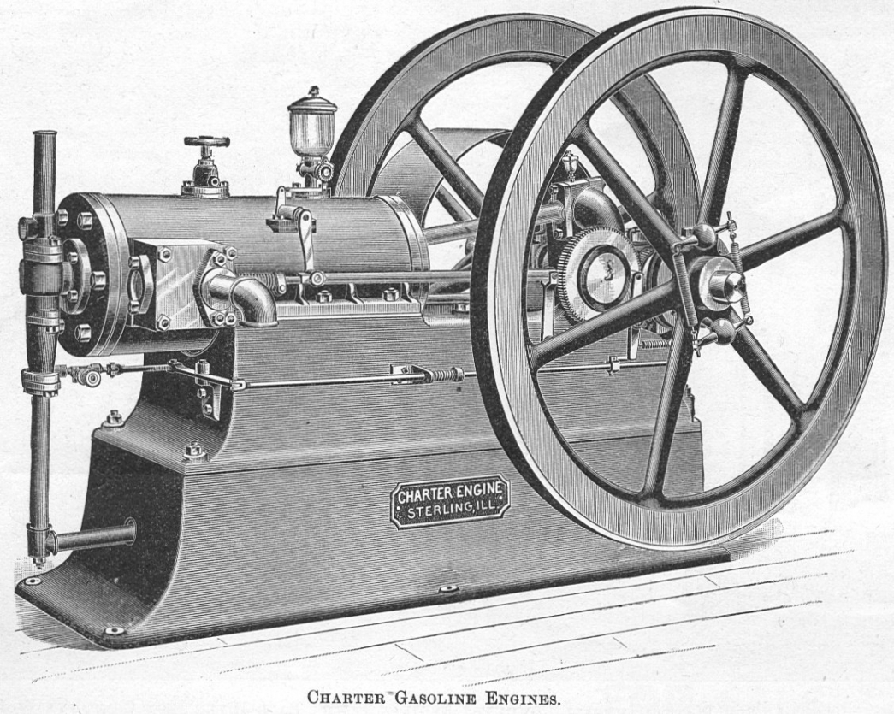

Slide 5
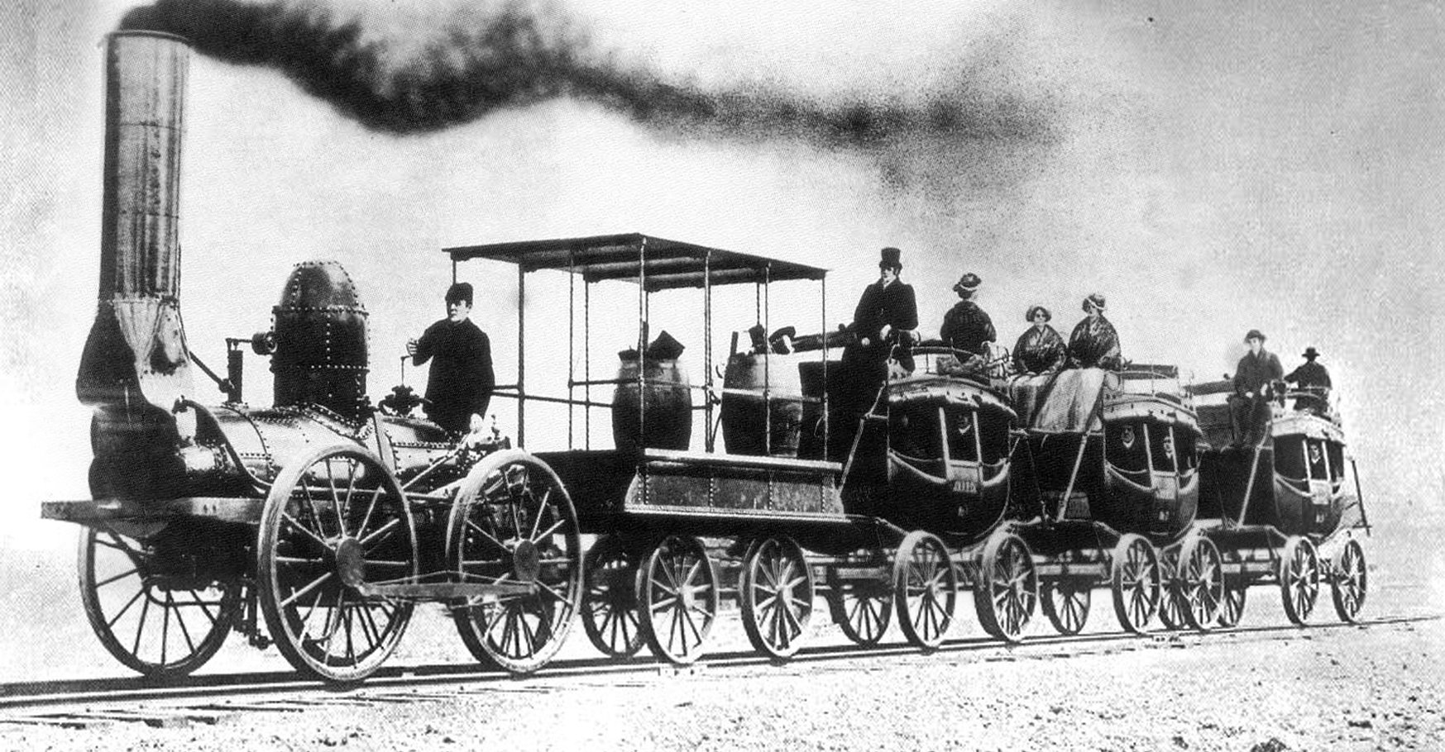

Slide 6
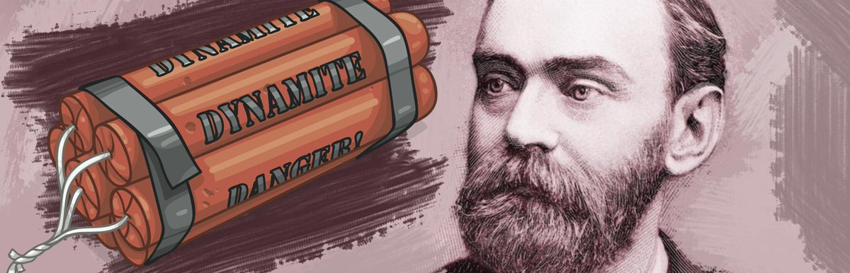
Развитие военной сферы. А. Нобель

Slide 7
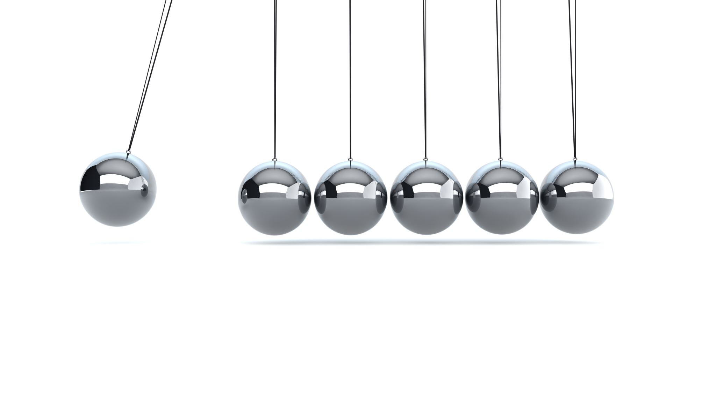
Повторим изученное
Как развитие техники повлияло на повседневность европейцев в XIX веке?
Перечислите новые технические изобретения
Какие возникли новые сферы производства?
Охарактеризуйте развитие военной сферы

Slide 8
Развитие науки в XIX в.
Учёный | Научная область | Изобретение/открытие

Slide 9
Повторим изученное
Опираясь на заполненную таблицу, подведите итог развитию науки в XIX веке

Slide 10
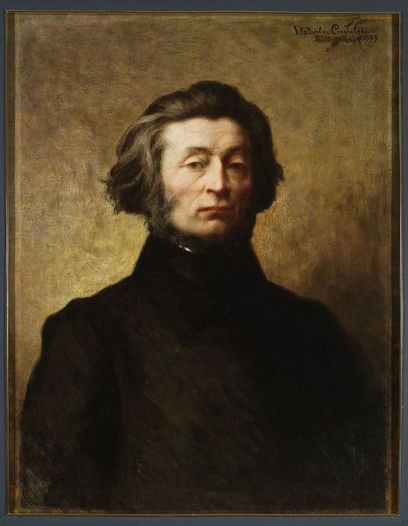
Романтизм – это направление в искусстве конца XVIII — первой половины XIX века, для которого характерны идеализация прошлого, ностальгия, внимание к внутреннему миру человека
«Искусство не есть изображение реальной действительности, а искание идеальной правды» (Ж. Санд)
Э. Т. А. Гофман и Г. Гейне
(Германия); Дж. Байрон и В. Скотт (Англия); В. Гюго и Ж. Санд (Франция); А. Мицкевич (Польша); А. С. Пушкин и М. Ю. Лермонтов (Россия). В музыке представителями романтизма были Ф. Шуберт (Австрия), Р. Шуман (Германия), Г. Берлиоз (Франция), Ф. Шопен (Польша); в живописи — Т. Жерико, Э. Делакруа (Франция)

Slide 11
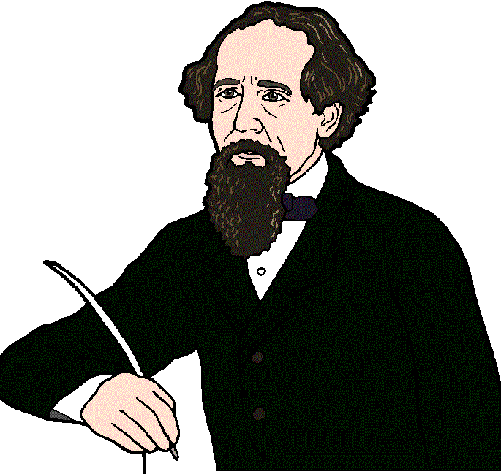
Реализм — это направление в европейском и русском искусстве XIX века, для которого характерно изображение реальной действительности без прикрас и преувеличений
О. де Бальзак (Франция) и Ч. Диккенс (Англия), в живописи — французские художники О. Домье, Г. Курбе и др. Во второй половине ХIХ в. появился новый лидер реалистической литературы Г. Флобер. А в России в это время сложилась всемирно известная школа русского романа, выдающимися представителями которой были Л. Н. Толстой и Ф. М. Достоевский

Slide 12
Повторим изученное
Какие художественные направления возникли в XIX веке?
В чём заключается их главные идеи и отличия?
Чем обусловлено развитие этих направлений в искусстве?
Назовите представителей каждого из течений

Slide 13
«Эпоха конца века» – 1870-1871-1914
Кризис, надлом традиционных ценностей
Новые явления и проблемы
Ускорение ритма жизни
Всё ли могут решить деньги, вещи, наука и техника?
Традиции и ценности уходили в прошлое
Не осталось место человеческой душе, внутреннему миру

Slide 14
Искусство к. XIX-нач. XX вв.
Направление
Направление
Поднаправления
Характерные черты
Поднаправления
Характерные черты
Представители
Представители

Slide 15
Подведём итоги
С 1800 по 1900 г. численность европейцев выросла со 186,6 млн до 398,8 млн человек, то есть в 2,1 раза. С чем это было связано?
Какие факторы содействовали тому, что в XIX в. в европейских странах стали складываться национальные системы образования, приниматься законы об обязательном начальном образовании?
Составьте топ‑10 научных открытий и технических изобретений, которые оказали влияние на развитие современного мира.
Сравните романтизм, реализм, символизм по следующему плану: а) период возникновения; б) типичный герой; в) основные сюжеты.
Объясните связь между революционными преобразованиями в мире и появлением авангардного искусства. Против чего протестовали авангардисты?

Slide 16
Домашнее задание – параграф 11, в. 5 (п.), с. 87 (доп. в.)

